Slide 1
تغيير الحياة من خلال هدية القدرة على التحركTM
التدريب الأساسي على الكرسي المتحرك
لشركاء التوزيع
التحكم الهجين عن بُعد والشخصي الكامل
التاريخ:

Slide 2

مرحبًا بكم في التدريب الأساسي على الكرسي المتحرك من FWM!
كريستال جاكسون, ماجستير الصحة العامة (MPH)
منسق برامج طبية
منظمة Free Wheelchair Mission
cjackson@freewheelchairmission.org
مقيم في كاليفورنيا
إسي كاباليروس, العلاج الطبيعي والتأهيلي (OT/PT), MAEF
مدرّب إقليمي بأمريكا الوسطى
منظمة Free Wheelchair Mission
icaballeros@freewheelchairmission.org
مقيم في جواتيمالا
اسم واعتمادات تحوّل الفريق
المهنة
معلومات الاتصال
الموقع
نيكول فاندرزوين، ماجستير علوم (MS)، أخصائي العلاج التأهيلي، مسجل، ومرخص (OTR/L) وATP
مدير البرامج الطبية
منظمة Free Wheelchair Mission
nvanderzouwen@freewheelchairmission.org
مقيم في كاليفورنيا

Slide 3
تكبير/تصغير

Slide 4
جدول الأعمال
اليوم/الوقت | الموضوعات/الأنشطة
 | 1.1: مقدمة
 | 1.2: العملية
 | استراحة (5-10 دقائق)
 | 1.3: الإعاقة والحالة البدنية
 | استراحة
 | 1.4: لائق
 | استراحة (5-10 دقائق)
 | 1.5: تدريب المستخدم
 | 1.6: المتابعة

Slide 5
الهدف
التعرف على كيفية توفير الكرسي المتحرك
مراجعة توقعات/متطلبات شريك FWM
التذكير بالمصادر

Slide 6
1.1 المقدمة

Slide 7

المقدمة: منظمة Free Wheelchair Mission (FWM)

Slide 8
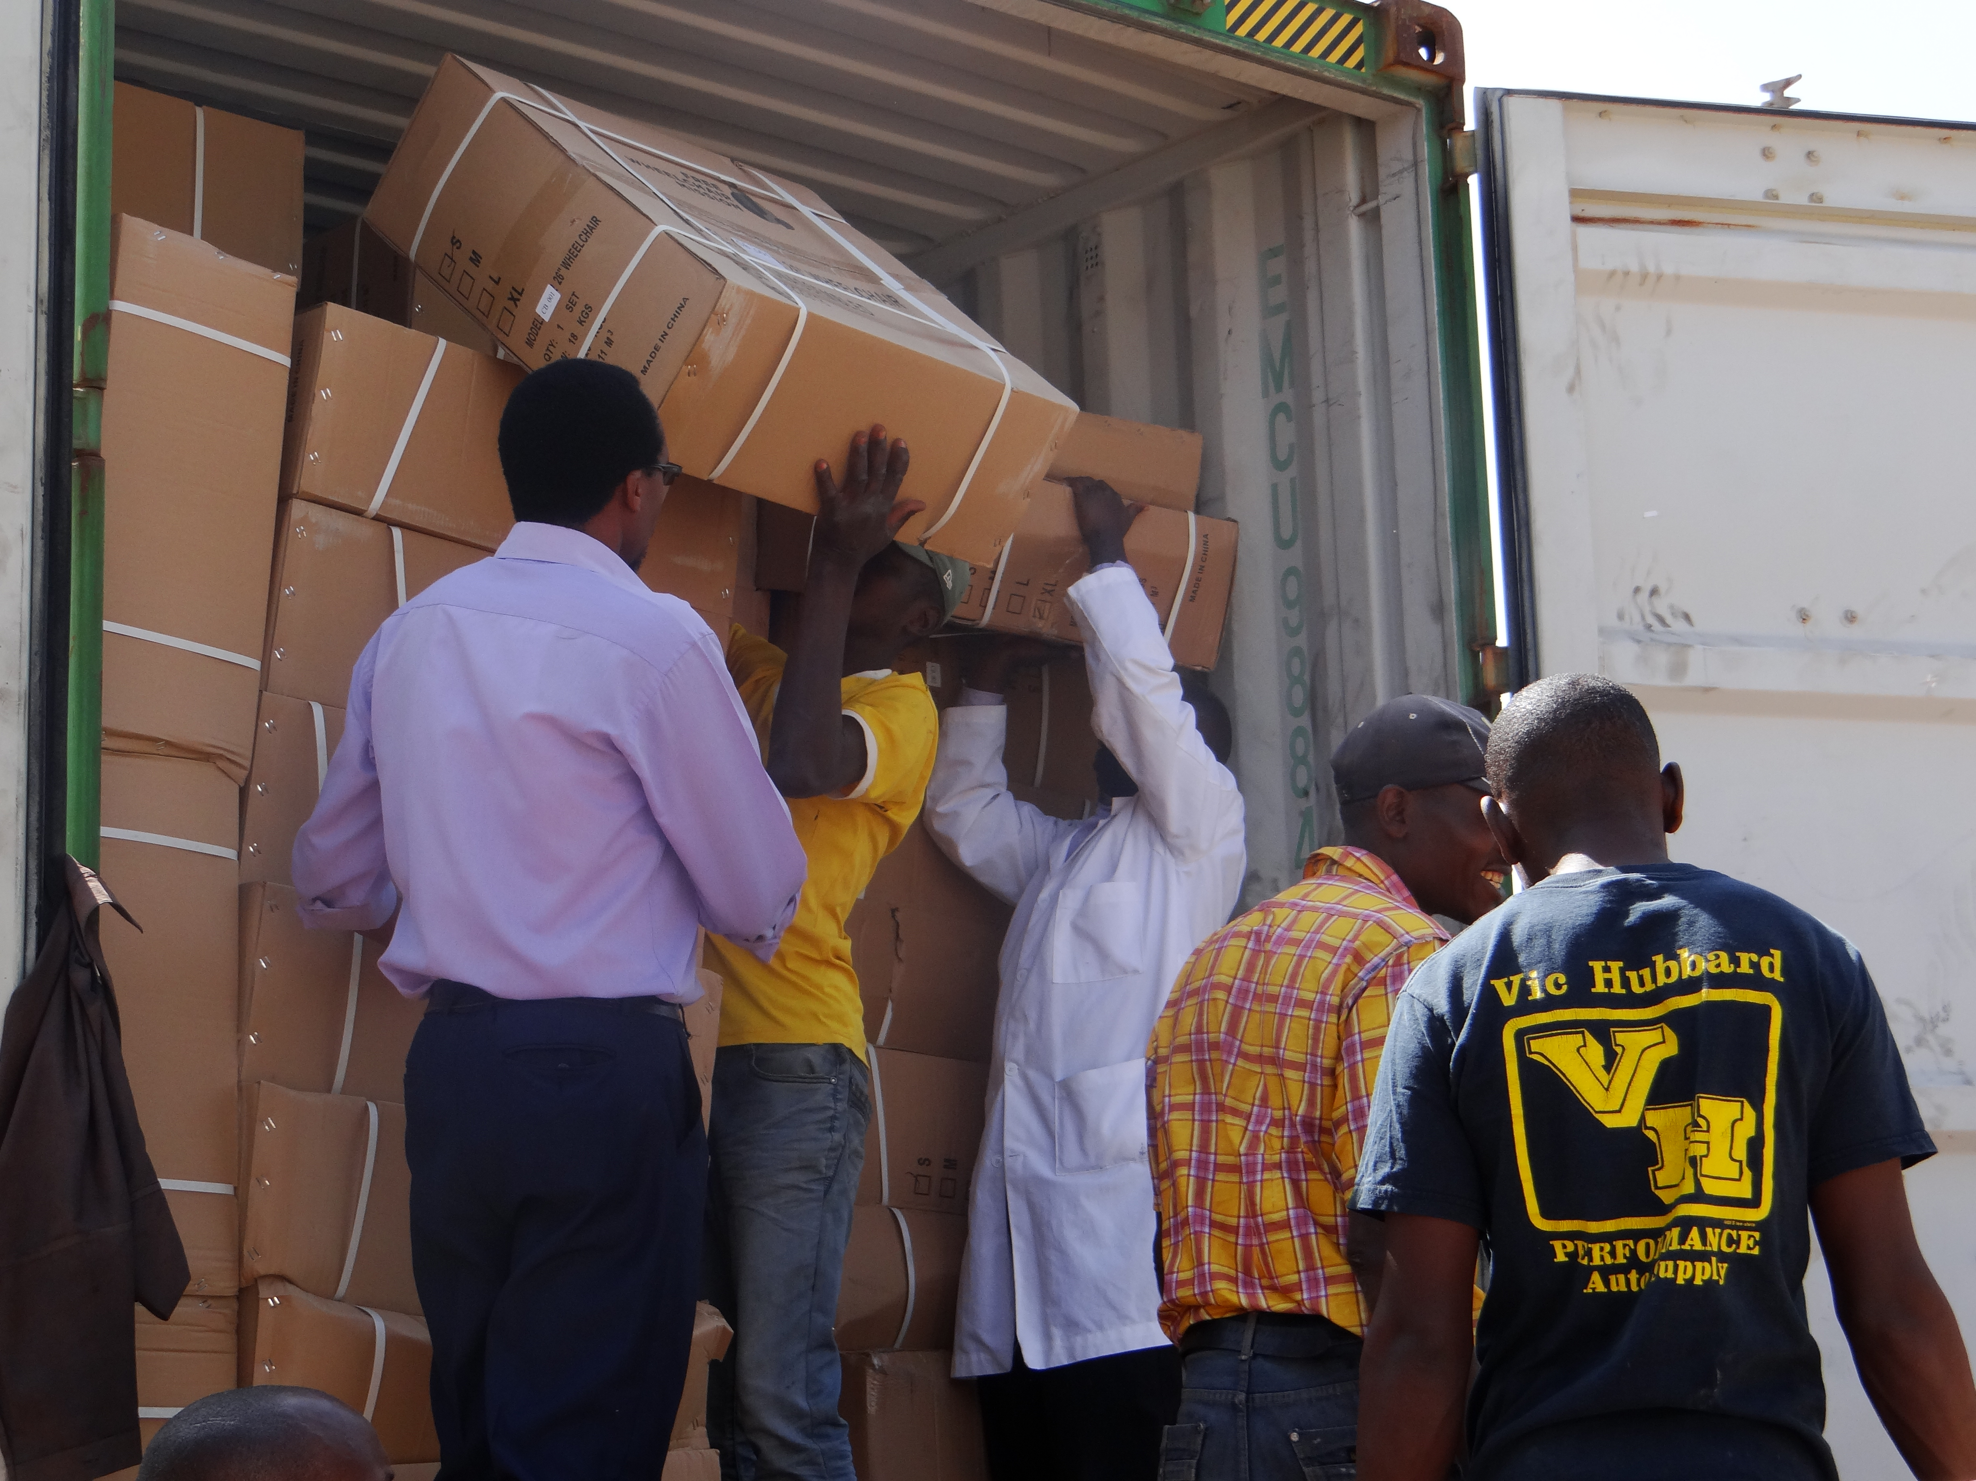
المقدمة: الحاويات الخاصة بنا
مقاس الحاوية:
  40 قدم
نوع الكرسي المتحرك:
  مزيج الحاوية المحدد مسبقًا
كمية الكرسي المتحرك:
  تتراوح من 440 إلى 550
لغات دليل المستخدم المتوفرة:
  عند الطلب
قطع الغيار:
  ترتيب مخصص

Slide 9
المقدمة: الكرسي المتحرك الخاص بنا

Slide 10



المقدمة: المعايير الخاصة بنا
دائمًا نقوم بعمل مسح للعملاء (الطلب/الوصفة)
عملية التجميع وضبط الكرسي لكل شخص
لا تقدم قطع الكراسي غير مجمّعة على الإطلاق
احصل على موافقة طبية إذا كان العميل يعاني من قروح الضغط
قدم فقط كرسي متحرك يدعم بأمان جسم العميل
لا تأخذ مقابل من العميل على الإطلاق
قم دائمًا بتدريب المستخدم

Slide 11
المقدمة: مصادرنا
مصادرنا
كتيّب العمل
باور بوينت
دليل صغير
فيديوهات على اليوتيوب
دليل المستخدم
دليل التجميع
ملصقات الإعلانات
مثال قاعدة البيانات
الموقع الإلكتروني
الوحدات عبر الإنترنت
الفيسبوك

Slide 12
المقدمة: الظروف الخاصة بالبلد
سيكون ذلك على حسب البلد ويُعتمد مني ☺

Slide 13
1.2 التوزيع/التقديم

Slide 14

كتيّب العمل
الطلب
نموذج اللياقة
قائمة التحقق من الأمان والجاهزية
نموذج التأكيد على اللياقة
قائمة التحقق من تدريب المستخدم

Slide 15
قبل
الإحالة والتقييم
رقم 1
مراجعة الطلبات
رقم 2
التحقق من المخزون
رقم 3
تحديد موعد للحدث
رقم 4
مراجعة التدريب
رقم 5

Slide 16
أثناء
الطلب
نموذج اللياقة
قائمة التحقق من الأمان والجاهزية
نموذج تأكيد اللياقة
قائمة التحقق من مهارات تدريب المستخدم
الوصفة/التجميع
التقييم
عمليات الضبط

Slide 17
بعد
تحديث قاعدة البيانات
الإحالات
تقرير الحاوية
إعداد تقرير مراقبة الجودة
المتابعة

Slide 18
1.3 الإعاقة والحالة البدنية

Slide 19
التعريف والأسباب
«يشمل ذوي الإعاقة أولئك الذين يعانون من إعتلالات بدنية أو ذهنية أو فكرية أو حسّية تعيق، بالتفاعل مع مختلف المعوقات الأخرى، القدرة على المشاركة الفعالة والكاملة في المجتمع بالتساوي مع الآخرين."
الجمعية العامة للأمم المتحدة, اتفاقية حقوق الأشخاص ذوي الإعاقة
ما هي أسباب الإعاقة؟
  الولادة
  مرض أو عدوى
  إصالبيئة
  ابة

Slide 20
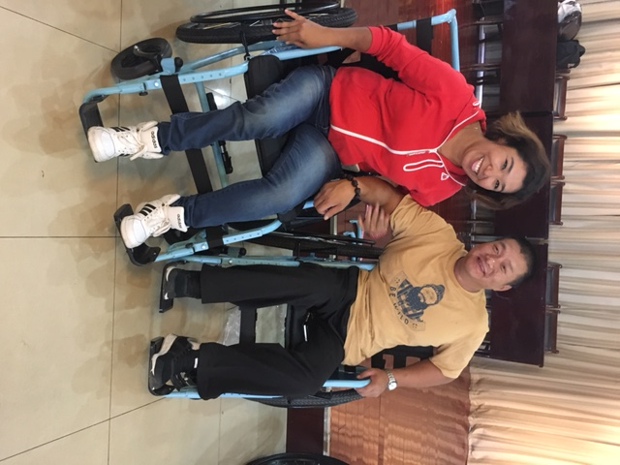
الوعي بالإعاقة واللغة
عامل الناس كما تحب أن يعاملوك
  اسال قبل تقديم المساعدة
  وضّح ما تقوم به
  تحدّث إلى الشخص عن الكرسي المتحرك أولاً
  استخدم اللغة الملائمة
  أخبرهم عن أي برامج أخرى تقدمها منظمتك

Slide 21
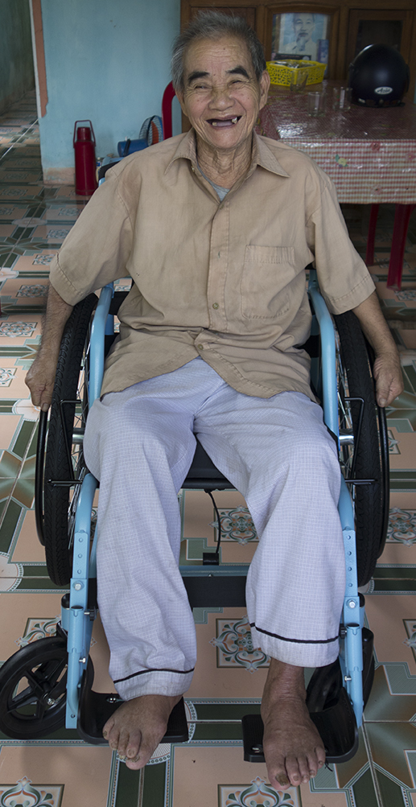
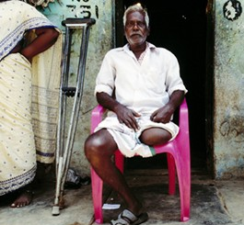
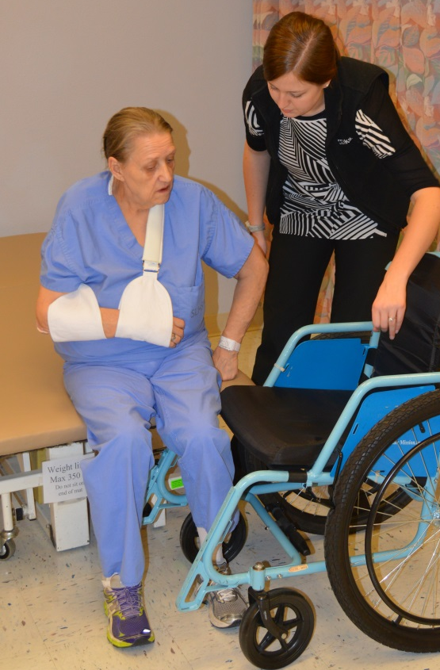
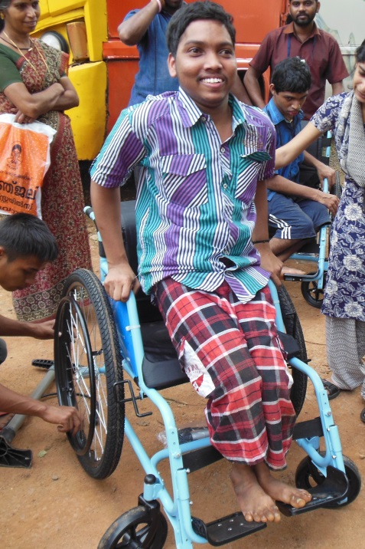
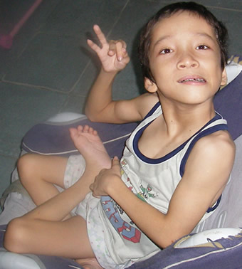
التشخيص والسيناريو

Slide 22
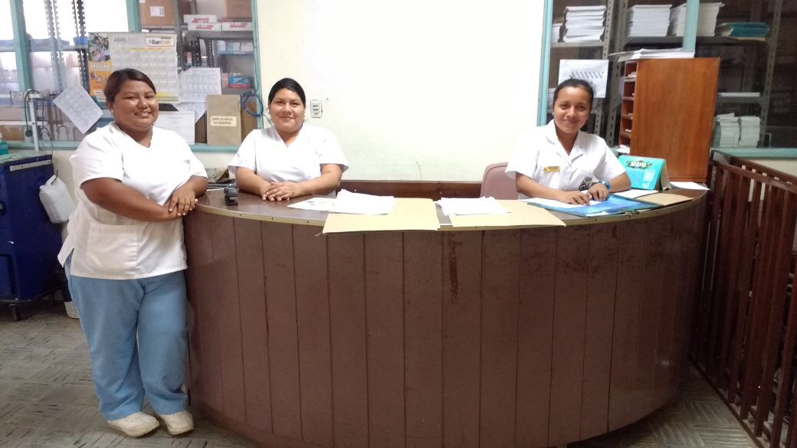
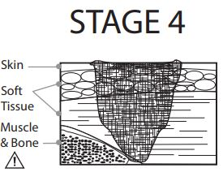
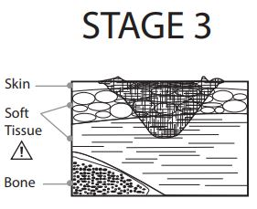
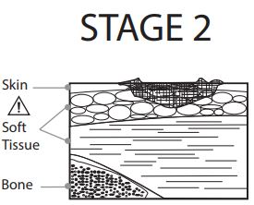
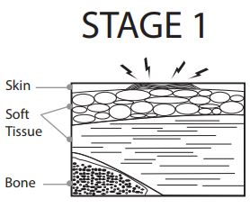
قروح الضغط
ما المقصود بقروح الضغط؟
  قروح تنجم عن الضغط أو الاحتكاك أو قوى القص
ارجع إلى مهني طبي في حالة معاناة أحد الأشخاص بقرح الضغط.
المرحلة 4
المرحلة 3
المرحلة 2
المرحلة 1
الجلد
الجلد
الجلد
الجلد
النسيج
الرخو
النسيج
الرخو
النسيج
الرخو
النسيج
الرخو
العضل والعظم
العظم
العظم
العظم

Slide 23
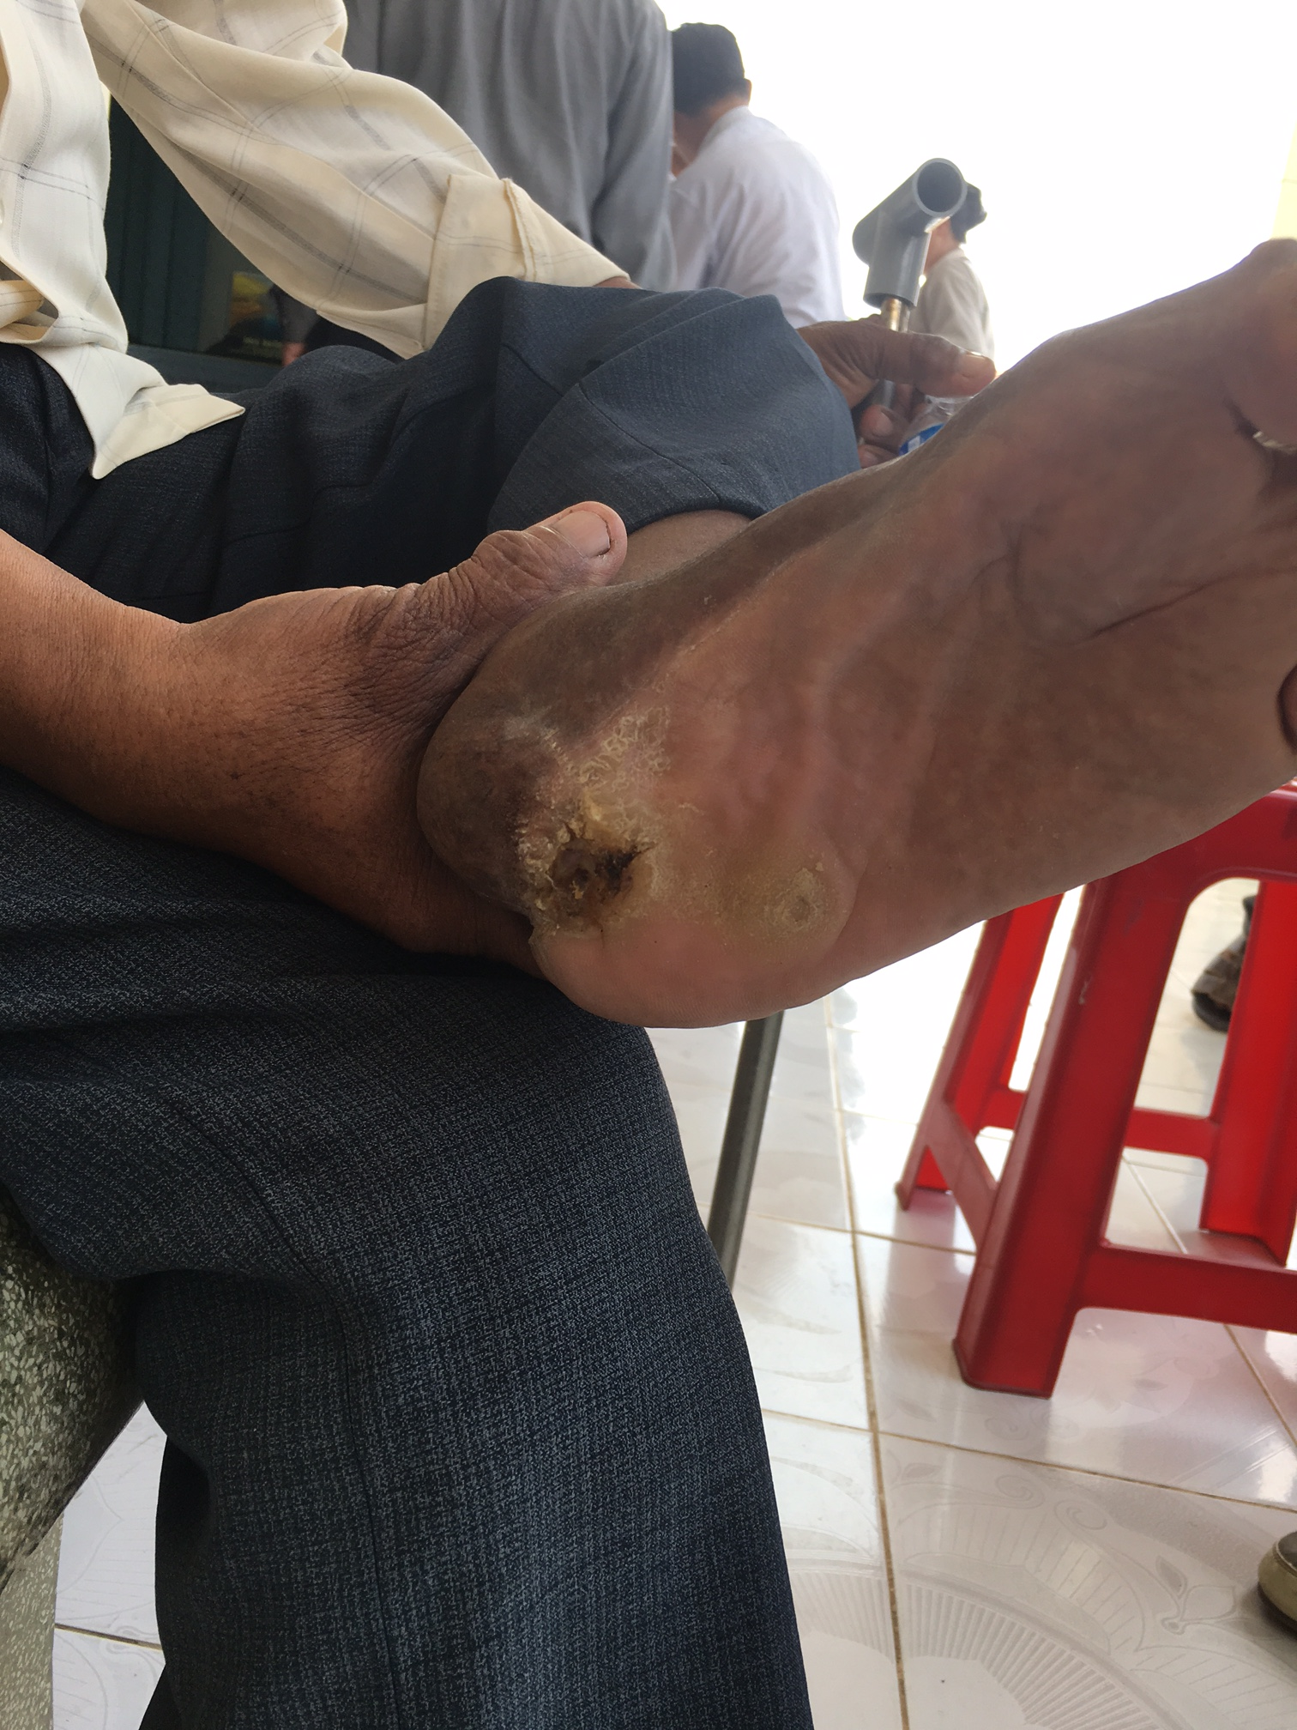
قروح الضغط (متابعة)
مناطق الجسم التي تشيع فيها الإصابة بقروح الضغط
لدى الشخص

Slide 24
1.4 اللياقة
التقييم, الوصفة, التجميع, عمليات الضبط

Slide 25
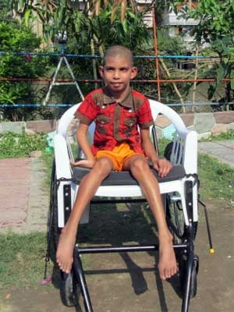
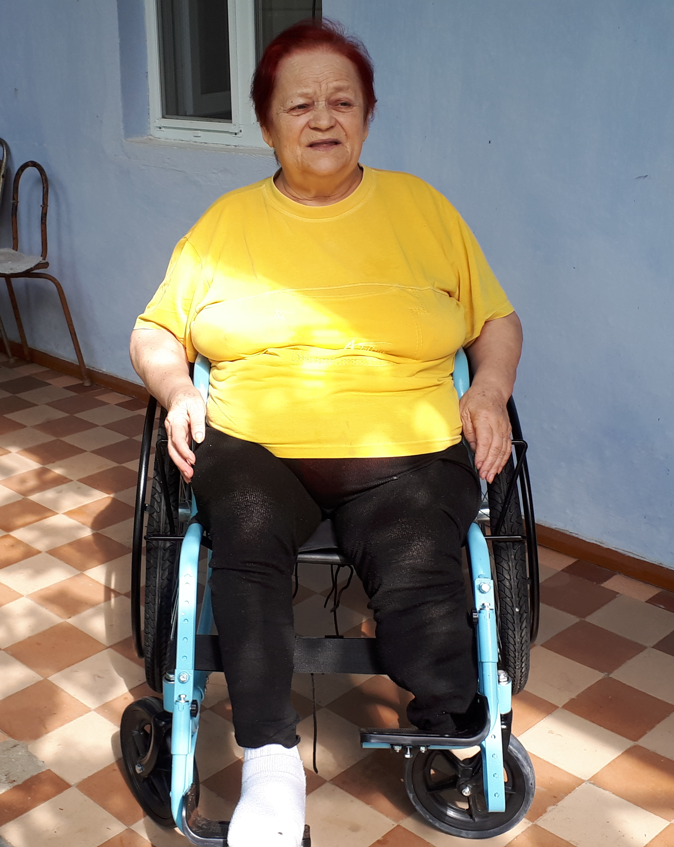
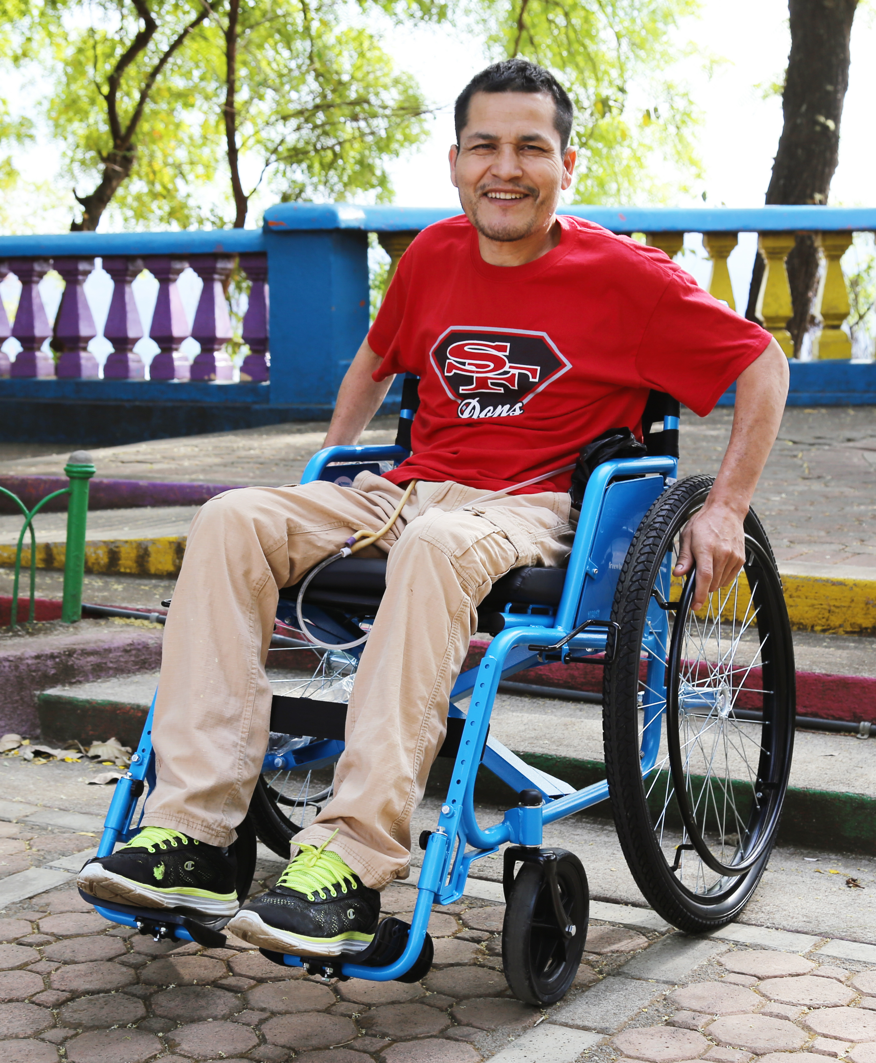
اللياقة الشاملة
كرسي متحرك
كبير جدًا
كرسي متحرك
صغير جدًا
جيد

Slide 26
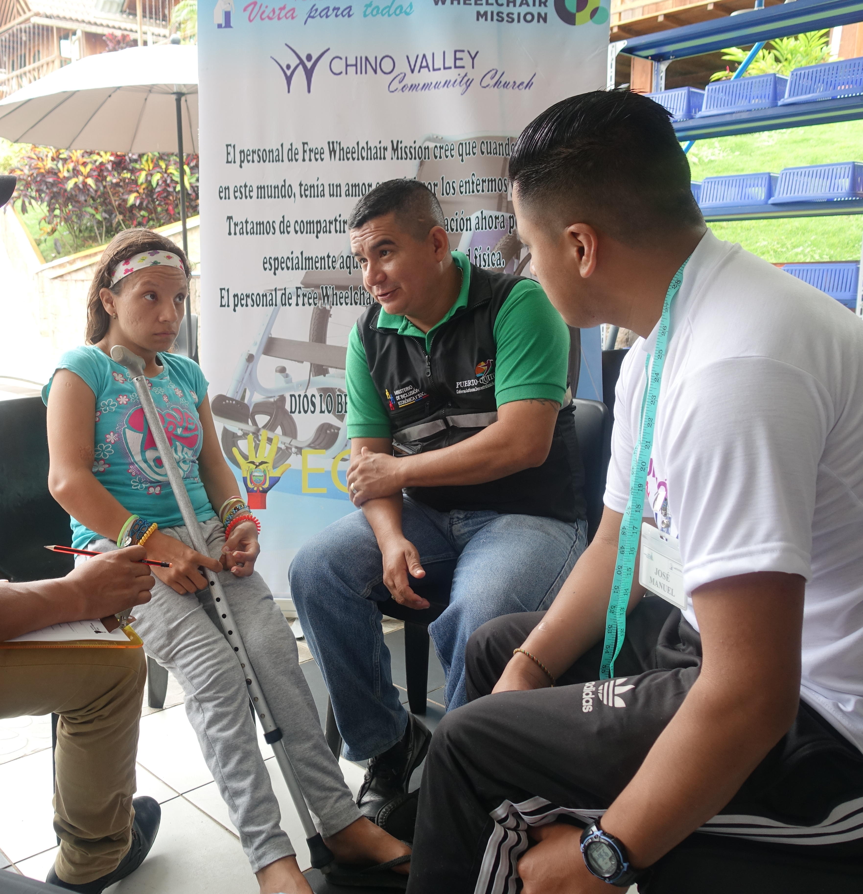

التقييم: التجهيز
قم بتجهيز مساحتك
تعرف على عميلك

Slide 27
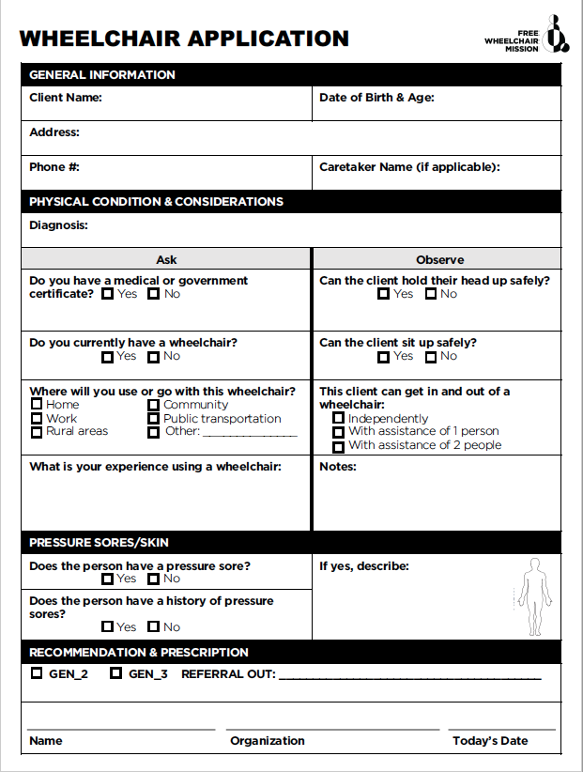
التقييم: الطلب
الطلب
  أسئلة يتم طرحها
    معلومات عامة
    قرح الضغط/معلومات جلد البشرة
    التشخيص
    التجربة
  مهارات يتم ملاحظتها
    عمليات التحويل
    الحركة
    القدرة على الجلوس مستقيمًا
  التوصيات

Slide 28
التقييم: القياس

Slide 29
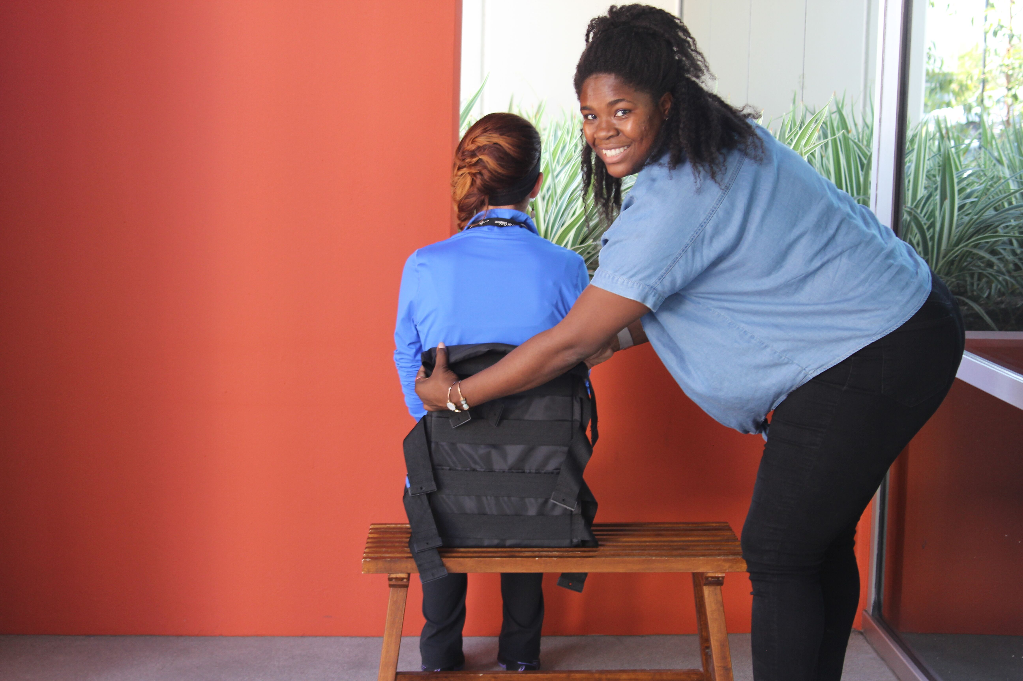
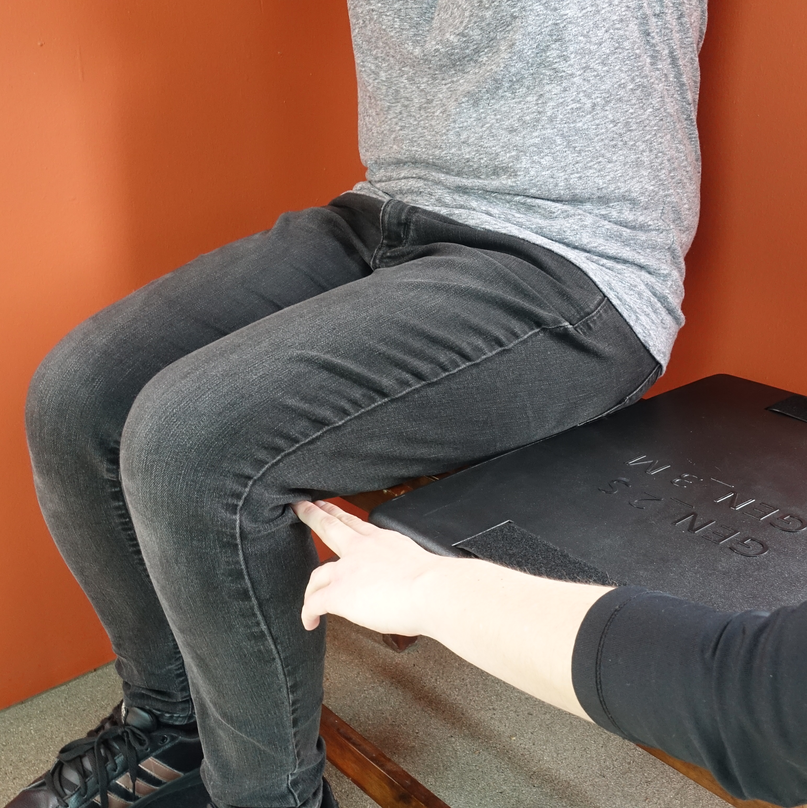
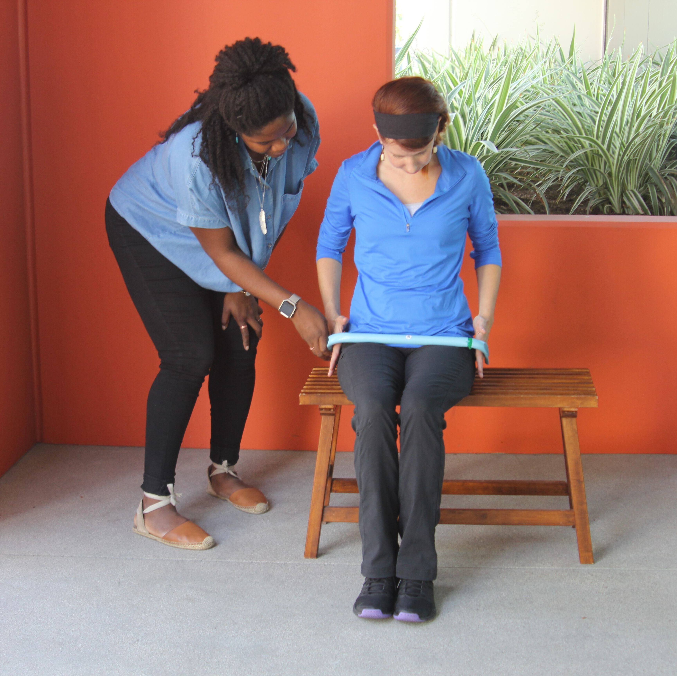
التقييم: المقاس السهل

Slide 30
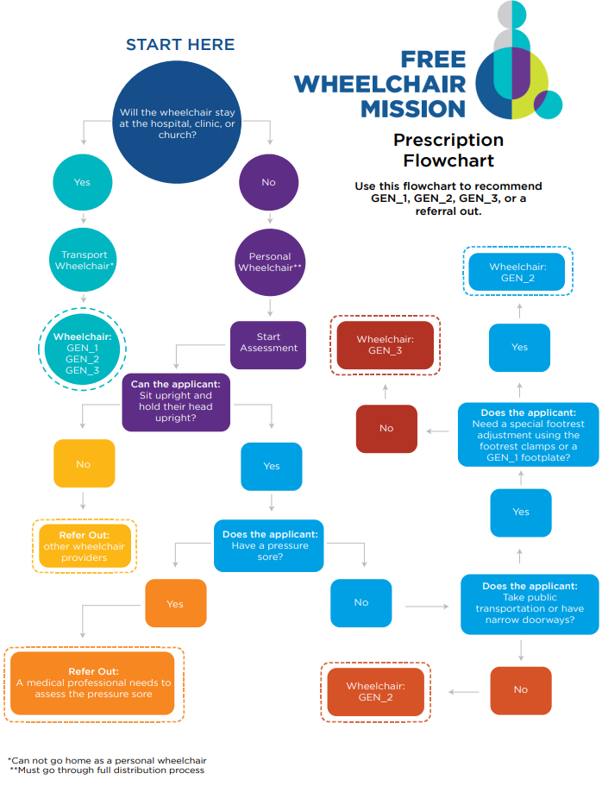
الوصفة
انظر إلى الطلب والمقاسات لتقديم التوصية:
  GEN_1
  GEN_2
  GEN_3
  الإحالة للخارج

Slide 31

الإحالة للخارج
إذا احتاج أحد الأشخاص نوع مختلف من الكرسي المتحرك أو الجهاز أو الخدمة.
  يعاني العميل قرحة الضغط
    تحقق بواسطة مهني طبي
  الكرسي المتحرك من منظمة FWM كبير جدًا/صغير جدًا
  لا يمكنهم تثبيت جسدهم مستقيمًا بأمان
  لا يمكنهم تثبيت رؤوسهم مستقيمةً بأمان
  بحاجةٍ إلى وسيلة مساعدة أو خدمة مختلفة للتحرك
Notes:
صورة مهني طبي وموارد أخرى

Slide 32
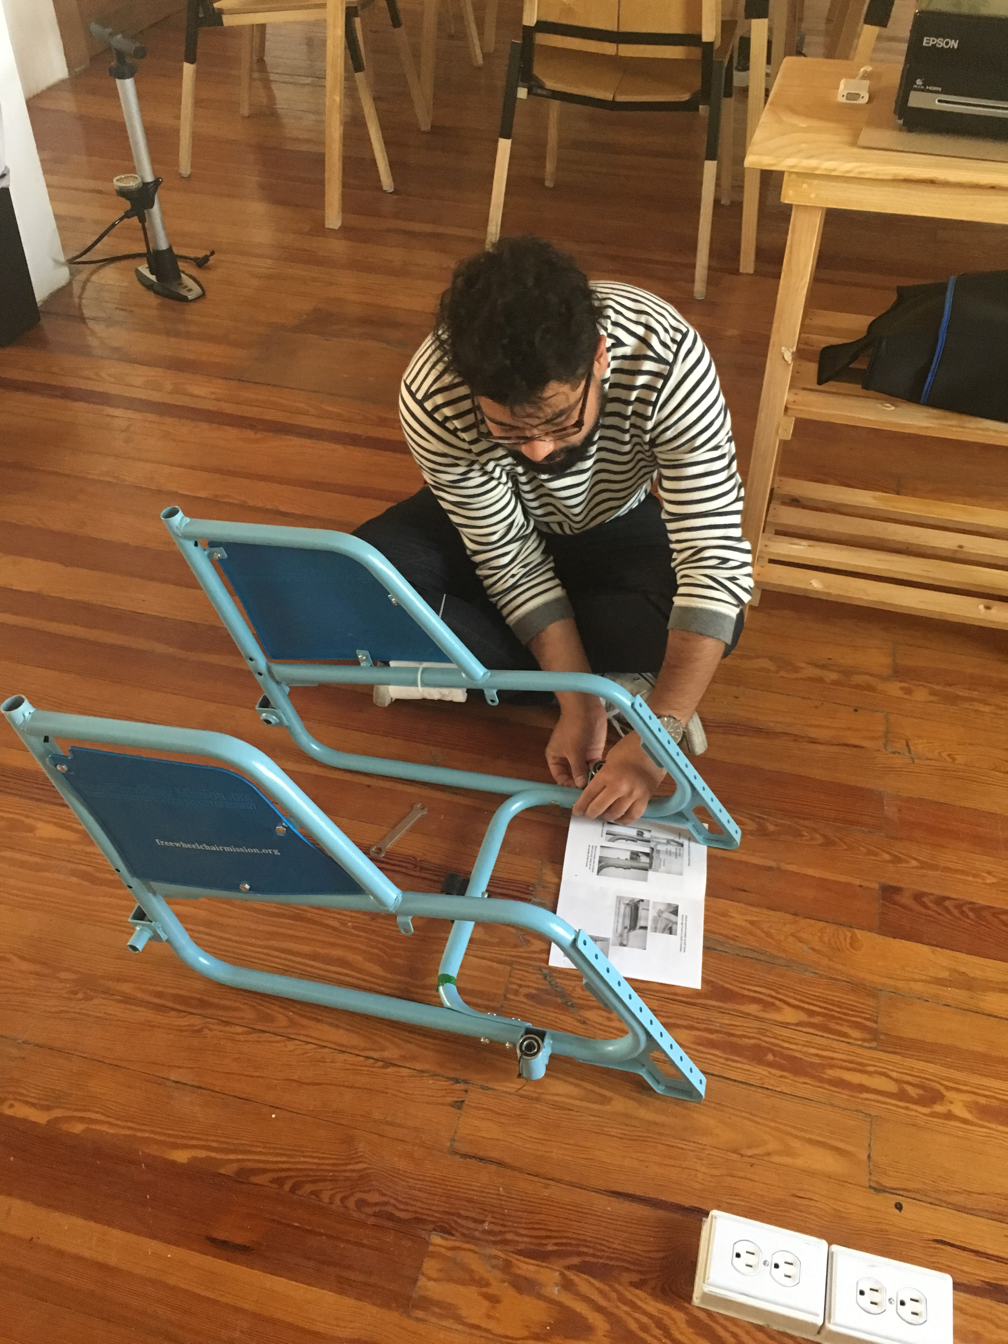
التجميع
الطريقة الأسهل لتجميع الكرسي المتحرك من منظمة FWM
  الإطار
  مقعد مزود بوسادة
  مسند الظهر
  جميع العجلات
  المكابح
  حزام المقعد, حزام دعم الساق, غيرها
Notes:
ما هو إطار gen_3؟ صورة

Slide 33
مصادر التجميع
ربط العقد
التجميع خطوة بخطوة
نفخ الإطارات
كتيب التجميع والضبط
GEN_3
GEN_2
GEN_1

Slide 34




عمليات الضبط
الدواسة
مسند القدمين المطوي
مسار لأعلى/لأسفل
مشابك مسند القدمين
ميل مسند القدم
GEN_2 طول المقعد
قصير متوسط طويل
GEN_3 طول المقعد
GEN_2 مسند الظهر
GEN_3 مسند الظهر

Slide 35
1.5 تدريب المستخدم

Slide 36

دليل المستخدم
توفير دليل المستخدم
  موجود في صندوق المنتج

Slide 37
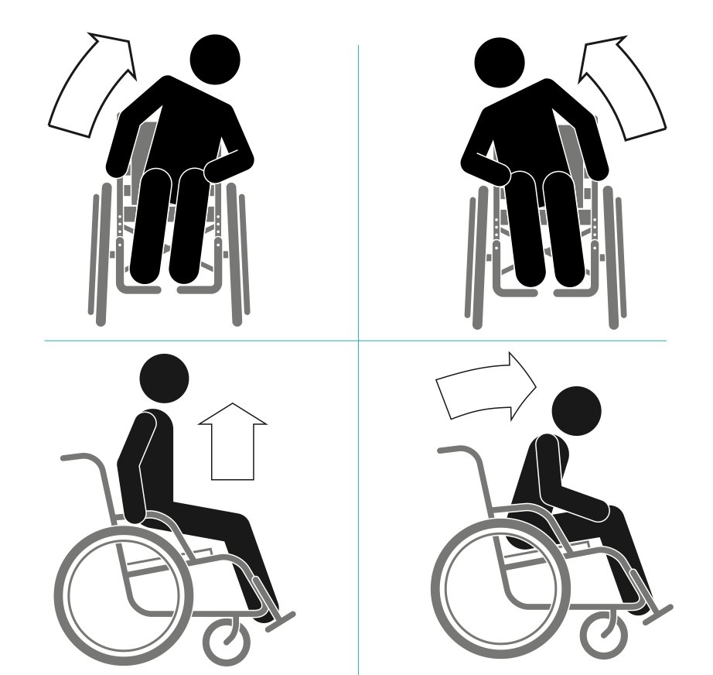
تعلم وتمارين تخفيف الضغط
4 تمارين
  كل 15 دقيقة لمدة 1 دقيقة
تحقق من الجسم ليلاً
زيادة ضبط الوقت ببطء
التمدد

Slide 38
تغيير الأوضاع
مستقل
تغيير الوضع بمساعدة شخص1
تغيير الوضع بمساعدة شخص2
الاستعادة من السقوط

Slide 39
السلامة
المكابح
الاستعادة من السقوط
فتح/ قفل GEN_3

Slide 40
مهارات الحركة
التحرك للخلف
منحدرات النزول لأسفل
أرصفة النزول لأسفل
سلالم النزول لأسفل
التحرك للأمام
الدوران
منحدرات الصعود لأعلى
أرصفة الصعود لأعلى
سلالم الصعود لأعلى

Slide 41
الصيانة
إحكام ربط المسامير
نفخ الإطارات
تنظيف الإطار (بالزيت)

Slide 42
الرسالة
الرسالة
"نشارك هذه الرسالة نيابةً عن أصدقائك في منظمة Free Wheelchair Mission:
يسوع المسيح يحبكم. هذا سبب استلامكم لهذا الكرسي المتحرك. ونحن نؤمن بأن هذا الكرسي المتحرك من عند الرب. فهو من خلقك ويحبك مثل طفله, فقط على ما أنت عليه.
بصفتنا مؤمنين بيسوع, نحن مطالبون بخدمة الآخرين. تتمثل صلاواتنا في أنه عندما تتحرك حولك, فسوف تثق به أيضًا وتخدمه وتمجد اسمه.
يباركك الرب."

Slide 43
1.6 المتابعة

Slide 44
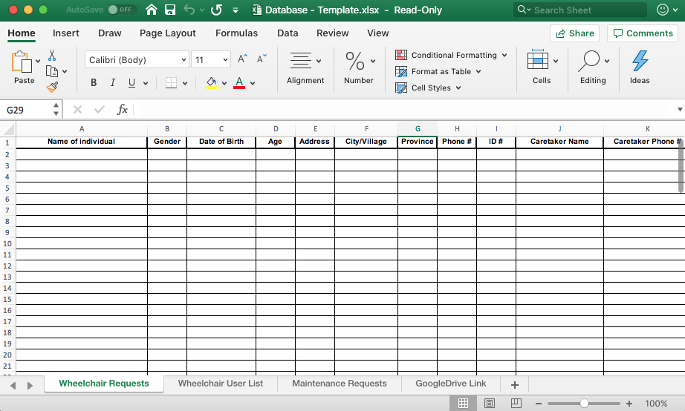
قاعدة البيانات والإحالات

Slide 45
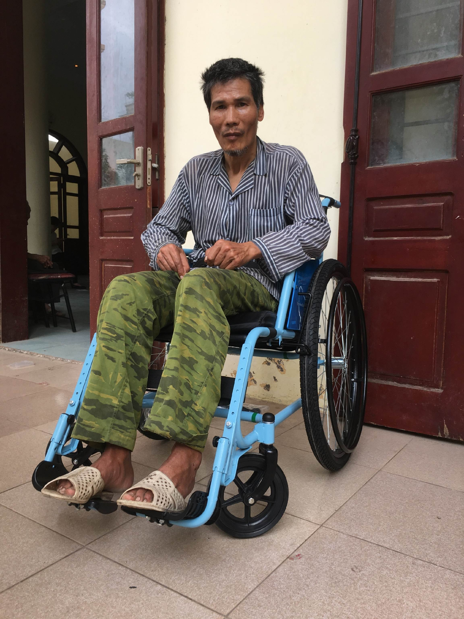
إعداد التقرير
تقرير الحاوية
  الصور
  القصة
  معلومات قاعدة البيانات
المسح
  الشبكة الخاصة بك
التواصل
  تحديثات حول التوظيف
  حالات النجاح والتحديات
  وسائل التواصل الاجتماعي

Slide 46
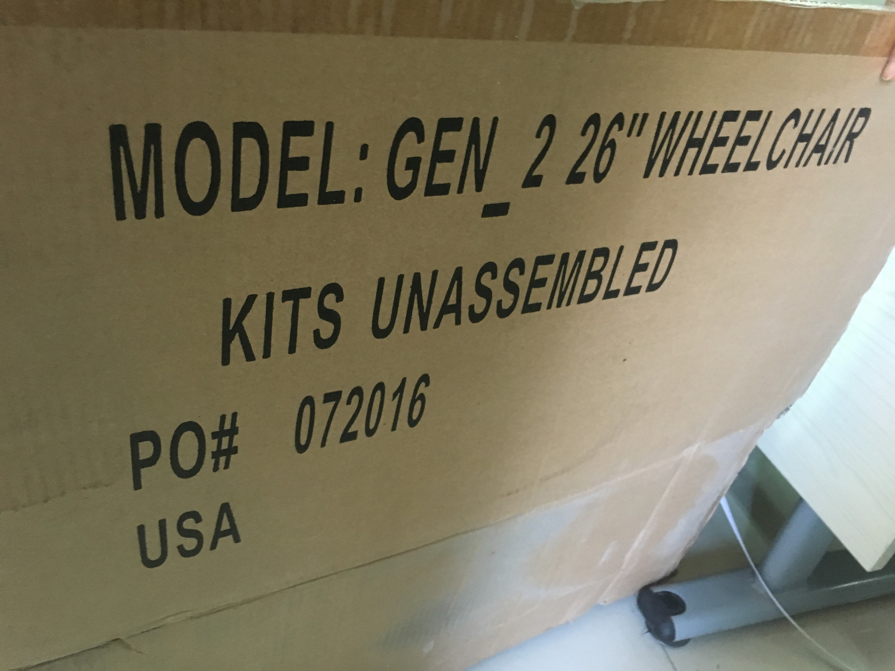
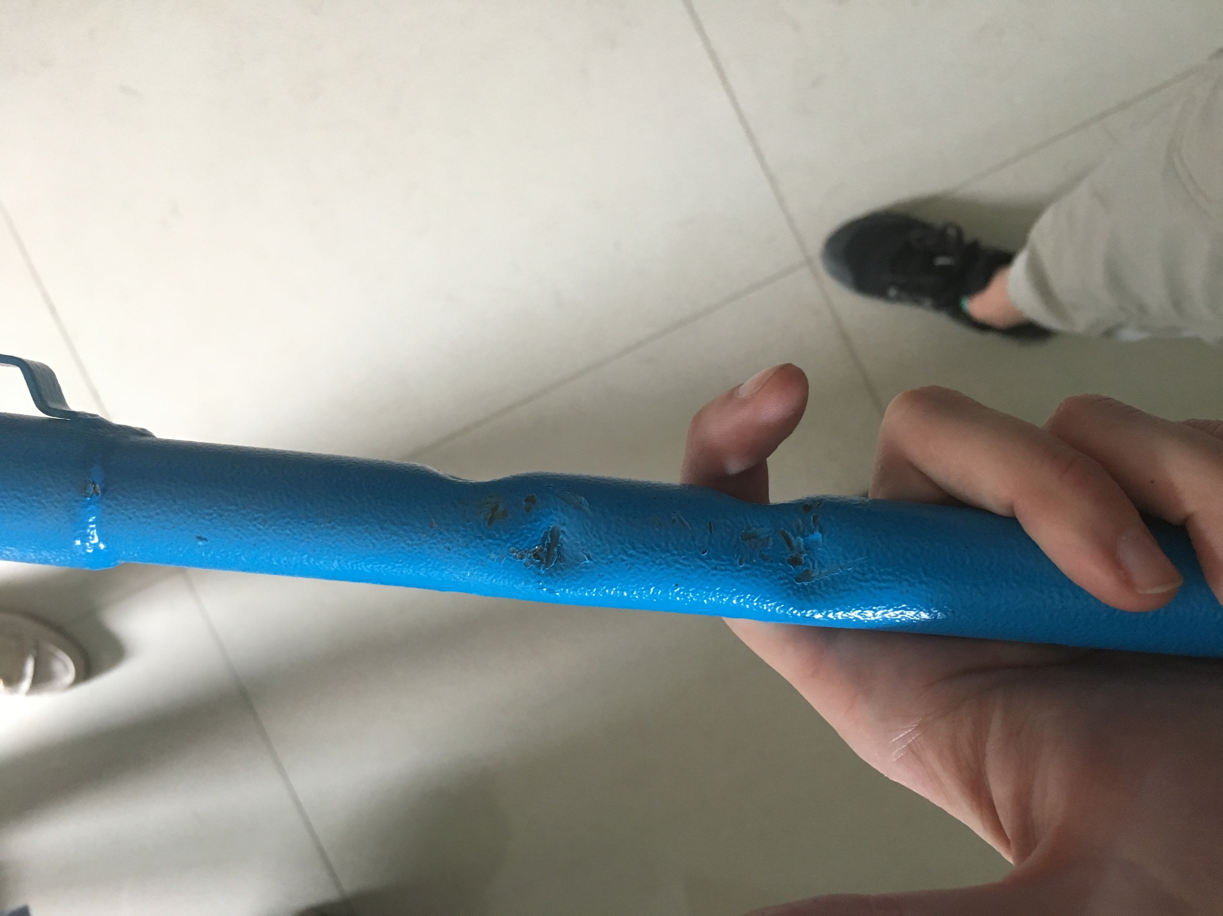
مراقبة الجودة (QC)
نموذج مراقبة الجودة أو رسالة نصية عبر الواتسأب على الرقم:
9198-996 (323) 1+
  صورة
  أمر الشراء رقم
  عدد المرات التي شاهدت فيها الأمر
10/5 GEN_2s في
20 مايو 2019

Slide 47
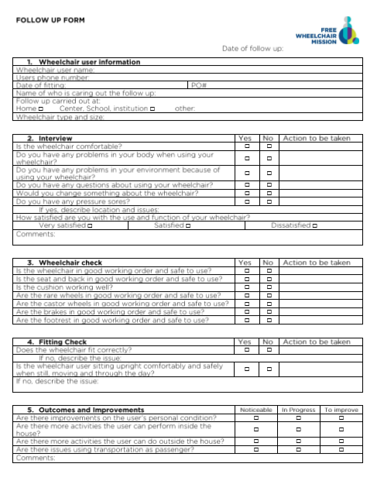
المتابعة
المتابعة مع:
العملاء / مستخدمو الكرسي المتحرك
منظمة Free Wheelchair Mission

Slide 48
النهاية!

Slide 49
المراجع
Wheelchair skills training for community-based manual wheelchair users: A randomized controlled trial. Arch Phys Med Rehabil Vol 86 2316-2323
ISWP - Seating and Mobility Access Toolkit (SMART). (n.d.). Retrieved June 21, 2019, from http://smart.wheelchairnetwork.org/
National Database of Nursing Quality Indicators. (n.d.). Pressure Injuries and Staging. Retrieved June 21, 2019, from https://members.nursingquality.org/NDNQIPressureUlcerTraining/Module1/Default.aspx
Shore, S. & Juillerat, S. (2012). The impact of a low-cost wheelchair on the quality of life of the disabled in the developing world. Med Sci Monit 18(9), CR533-542
Toro, M.L., Eke, C., & Pearlman, J. (2016). The impact of the World Health Organization 8-steps in wheelchair service provision in wheelchair users in a less resourced setting: a cohort study in Indonesia. BMC Health Services Research 16:26
UN General Assembly, Convention on the Rights of Persons with Disabilities : resolution / adopted by the General Assembly, 24 January 2007, A/RES/61/106, available at: https://www.refworld.org/docid/45f973632.html [accessed 23 February 2019]
Werner, D. (2009). Disabled Village Children. Berkeley, CA: The Hesperian Foundation.
World Health Organization. (2008). Guidelines on the provision of wheelchairs in less resourced settings. Retrieved from http://www.who.int/disabilities/publications/technology/wheelchairguidelines/en/
World Health Organization. (2012). Wheelchair service training package — Basic level. Retrieved from
http://www.who.int/disabilities/technology/wheelchairpackage/en/
Zollars, J.A. (2010). Special Seating: An Illustrated Guide Revised Edition. Albuquerque, NM: Prickly Pear Publications.

Slide 50


مصادر إضافية
يمكنك العثور على جميع مصادرنا على الموقع الإلكتروني للشريك:
https://www.freewheelchairmission.org/dp-home
كلمة المرور: GEN_123
يرجى الانضمام إلى مجموعتنا على الفيسبوك:
www.facebook.com/groups/FWMdistributionpartners
لمزيدٍ من المعلومات حول الكراسي المتحركة الأخرى أو التدريب, يمكنك الانتقال إلى:

